Slide 1

Presentatie LCA
Bestek 210102REG
Led armaturen
In relatie tot de Levenscyclusanalyse

Slide 2

Ambities
100%
100%
100%
95%
reductie uitstoot CO₂
Nederland
circulair
circulair inkopen
50%
49%
50%
minder primaire grondstof
reductie uitstoot CO₂
2030
2050
2030
2050
2023
Rijksbreed programma Circulaire Economie
Klimaatwet
Circulaire Bouweconomie

Slide 3
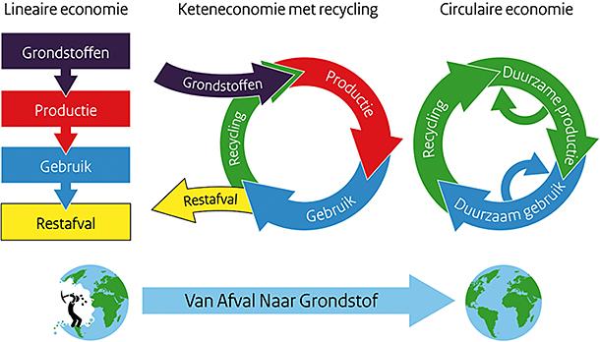

Slide 4
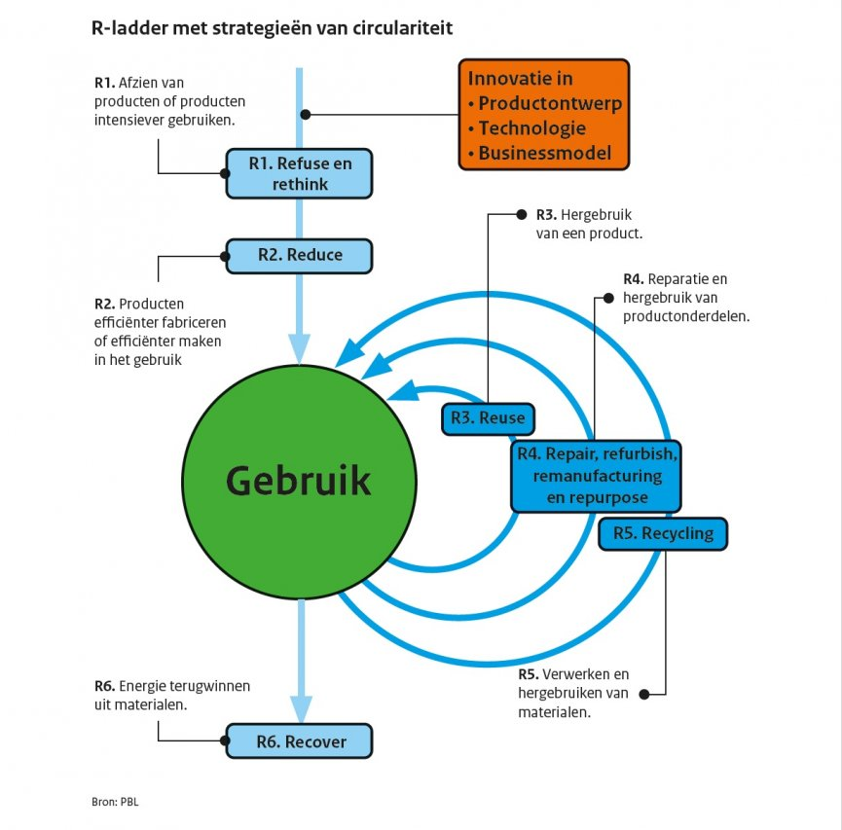


Slide 5




















GEBRUIK (EMISSIES/AFSPOELING/UITLOGING)
ONDERHOUD
REPARATIES
VERVANGINGEN
VERBOUWINGEN
OPERATIONEEL ENERGIEGEBRUIK
OPERATIONEEL WATERGEBRUIK
Levenscyclusanalyse (LCA)
Berekenen van de milieu-impact van een materiaal, product, project of gebouw
A1 | A2 | A3 | A4 | A5 | B | C1 | C2 | C3 | C4 | D
winning grondstof | trans-port | productie | trans-port | bouw | gebruik | sloop | trans-port | bewerking | finale bewerking | recycling
PRODUCTIEFASE | Emissie arm | 2030 55% CO2 reductie | BOUWFASE | ductie | GEBRUIKSFASE | SLOOP- EN VERWERKINGSFASE |  |  | Emissie arm | RECYCLING
Fase A | Emissie arm | 2030 55% CO2 reductie | Fase A | ductie | Fase B | Fase C |  |  | Emissie arm | Fase D
B1-GEBRUIK (EMISSIES/AFSPOELING/UITLOGING)
B2-ONDERHOUD
B3-REPARATIES
B4-VERVANGINGEN
B5-VERBOUWINGEN
B6-OPERATIONEEL ENERGIEGEBRUIK
B7-OPERATIONEEL WATERGEBRUIK

Slide 6
LCA in aanbestedingen:
LCA is een internationaal toegepaste methodiek
Voor Europa is in een richtlijn vastgelegd (in de Norm NEN EN 15804) hoe je de LCA berekent
In de GWW wordt reeds jaren de LCA methodiek ingezet bij het gunnen van aanbestedingen
Vanaf 2023 wordt ingezet om in alle uitvragen Circulariteit (waaronder LCA) mee te nemen

Slide 8






Monitoring
Slim Ontwerp
CO2 arme productie
Elektrificatie
Duurzaam aanbesteden
Hoog-waardige recycling
Secundaire grondstoffen
Licht
techniek
Circulair slopen
A1 | A2 | A1 | A2 | A3 | A4 | A5 | B | C1 | C2 | C3,4 / D
groeve | transport | grondstof | transport | productie | transport | bouw | gebruik | sloop | transport | recycling
% | % | % | % | % | % | % | % | % | % | -/- %
2030 50% Nederland Circulair | Emissie arm | 2030 55% CO2 reductie | Emissie arm | Betonakkoord circulariteit CO2 reductie | Emissie arm | 2023 100% circulaire uitvraag MIV |  |  | Emissie arm
Openbare Verlichting verduurzamen

Slide 9
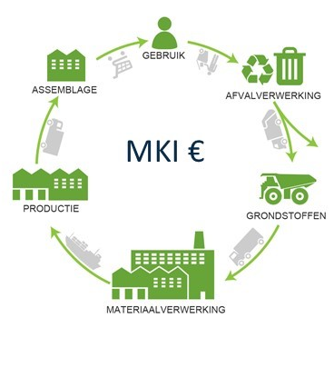
Objectivering: meten = weten
LCA
Voor overheden
1. Concreet handvat bij inkoop armaturen
2. Inzicht in je handelingsperspectief als overheid
Voor bedrijven
1. Kunnen aanleveren van een LCA (Levens Cyclus Analyse)
2. Meer inzicht in product en productieproces

Slide 10
Scope bepaling aanbesteding 210102REG:
Onderdelen LCA:
A1- A4 wel in aanbesteding
In range van de leverancier
A5, B, C en D niet in aanbesteding
  In range van opdrachtgever
CO₂-equivalent

Slide 11
LCA berekenen:
In beeld brengen van alle materialen
In beeld brengen van alle processen
Toepassen van de Europese richtlijn NEN-EN 15804+A2
Maken, opstellen van milieu eigen data en/of
Inzetten van data van databases
Alleen toegelaten of geverifieerde milieudata

Slide 12
Databases en ondersteuning
Nationale Milieudatabase / DuboCalc
Ecoinvent
Eco-platform
Ondersteuning bij het opstellen van een LCA
Consultancy bureaus
LCA deskundigen

Slide 13
Voorbeeld (NMD) categorieën productinformatie in database
Categorie 1:
Merkgebonden data, getoetst door een onafhankelijke, gekwalificeerde derde partij
Categorie 2:
Merkongebonden data (merkloos), getoetst door een onafhankelijke, gekwalificeerde derde partij met vermelding van representativiteit
Categorie 3:
Merkongebonden data (merkloos), die niet getoetst zijn

Slide 14
LCA en leveranciers:
Intern:
  LCA uitkomsten bestuderen en handelen
Extern:
  EPD: Environmental Product Declaration

Slide 15
LCA uitkomsten door Aanbestedende dienst:
Verificatie
LCA auditors
https://www.vlca.nl/leden/
https://www.mrpi.nl/licentiehouders

Slide 16
Vragen?

